Slide 1
Database Techniques for Linked Data Management
Auteurs : Andreas Harth, Katja Hose et Ralf Schenkel
SIGMOD ’12, May 20–24, 2012, Scottsdale, Arizona, USA.
Présenté par : Soha Karjawally
05 Novembre 2012

Slide 2
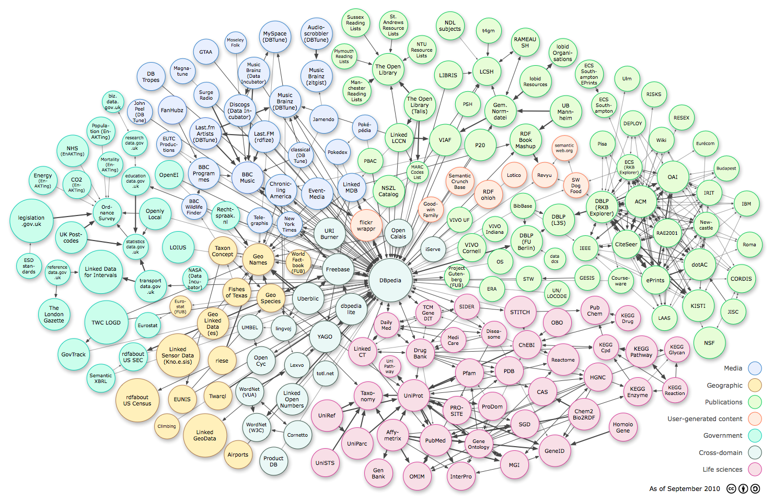
Le Web des données - Linked data C’est quoi ?
Linking Open Data cloud diagram, by Richard Cyganiak and Anja Jentzsch. http://lod-cloud.net/

Slide 3
Linked data - Problématique
Augmentation rapide de la quantité publiée
Plus de 31 milliards d'objets de données !!
Besoin croissant de systèmes pour
Stocker et indexer les données liées
La recherche, expérimentation des BD
Garder les données liées connectées
Évaluer des requêtes complexes ……

Slide 4
Méthodologie
Deux approches pour permettre aux requêtes de traiter plus de données liées
Technique de téléchargement et stockage des données dans un référentiel central
l'application de techniques distribuées pour le traitement des requêtes

Slide 5
Méthodologie et contribution
Méthodologie
Tutoriel descriptif explicatif
Contribution
Un aperçu de l’état d’art sur le Web des données (Linked Data) et les traitement des requêtes sur ces données
Donne une idée sur la façon de la recherche de données hétérogènes liées dans les environnements distribués

Slide 6
Merci !

